Slide 1


Ace Vision

Slide 2
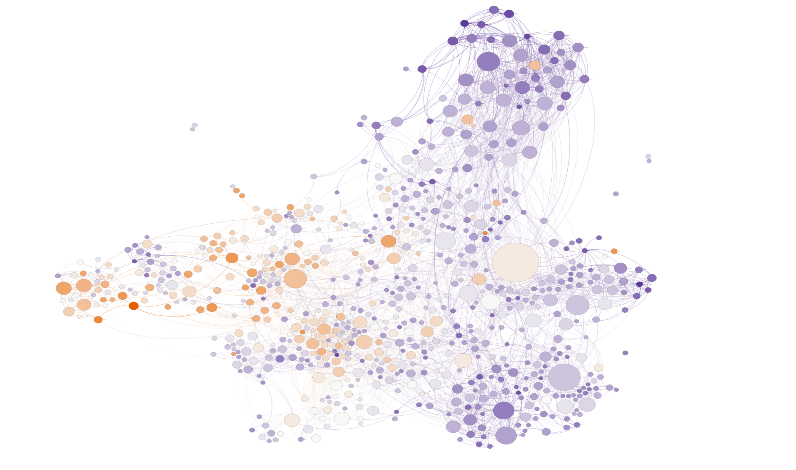


Ace Vision
01
Team introduction
02
Work introduction

Slide 3



Ace Vision
Team
introduction

Slide 4
Ace Vision
三
带
一
队长：复旦大学 陈楷予
复旦大学：董依菡
上海交通大学：姚远
重庆大学：管德煜

Slide 5
Ace Vision
Work
introduction

Slide 6


Slide 7
Ace Vision
学术搜索引擎
海量的数据
学术搜索引擎对开放存取资源的重视不仅扩大了用户检索信息的范围。也促进了学术信息的广泛传播。
学术搜索引擎收录海量的含有学术信息的网页，还与出版社、图书馆、建立了良好的合作关系，扩大了学术资源的来源范围。
复杂的搜索需求
可视化结果
针对不同的应用场景，应该对输入的数据进行处理。
图形能帮助人们对数据有更直观的了解。通过图形展示搜索结果，根据搜索排名来进行图形的布局，展示不同项之间的相互依赖关系，使学生或研究员等能够对海量的学术数据有更好的认知，帮助人们进行更合理的选择。

Slide 8
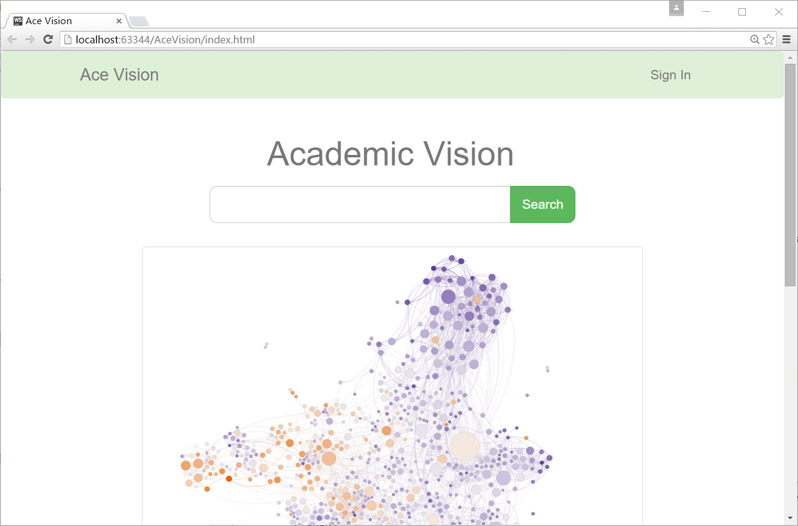

Slide 9
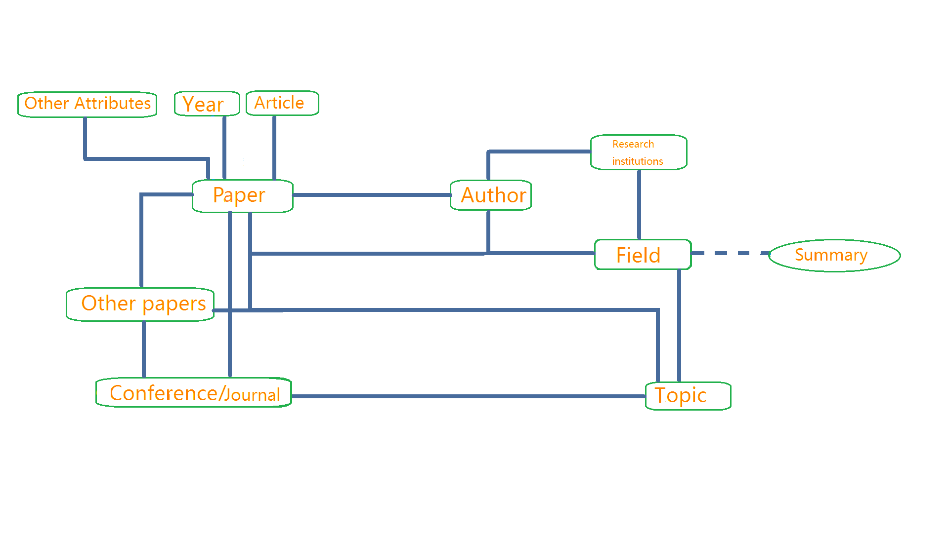

Ace Vision

Slide 10
Ace Vision
Research institution
与该领域相关的研究机构。
Author
该模块是由论文延伸出来。排名靠前的是论文作者，其后是与论文所属领域、课题或发表期刊等有关的人。
Topic
在该领域的一些课题，一般按照研究热度进行排名。
Paper
假如搜索的是一篇论文。
论文中又包含了其具体属性，比如发表时间、概要、发表期刊或会议、内容等等。
Summary
对该领域的简单描述。
Field
该模块是论文所属的领域，由这个领域还可以延伸到其父领域和子领域。

Slide 11
Ace Vision
按发表论文数
作者排序
按参加会议数
按领域关注度

Slide 12
Ace Vision
按被引用次数
论文排序
按发表时间
按与搜索关键词相关度

Slide 13
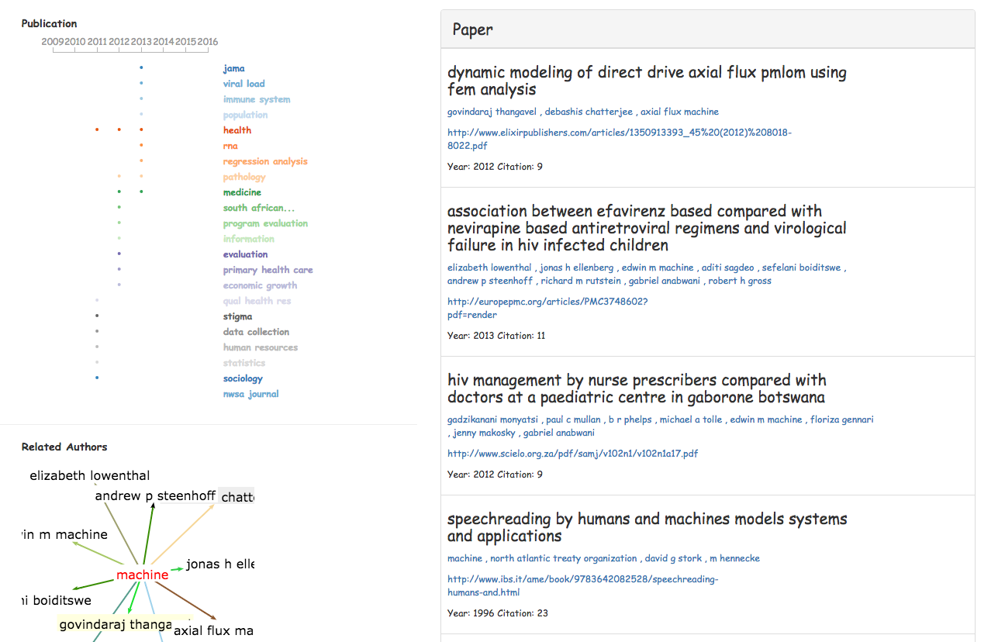


Slide 14
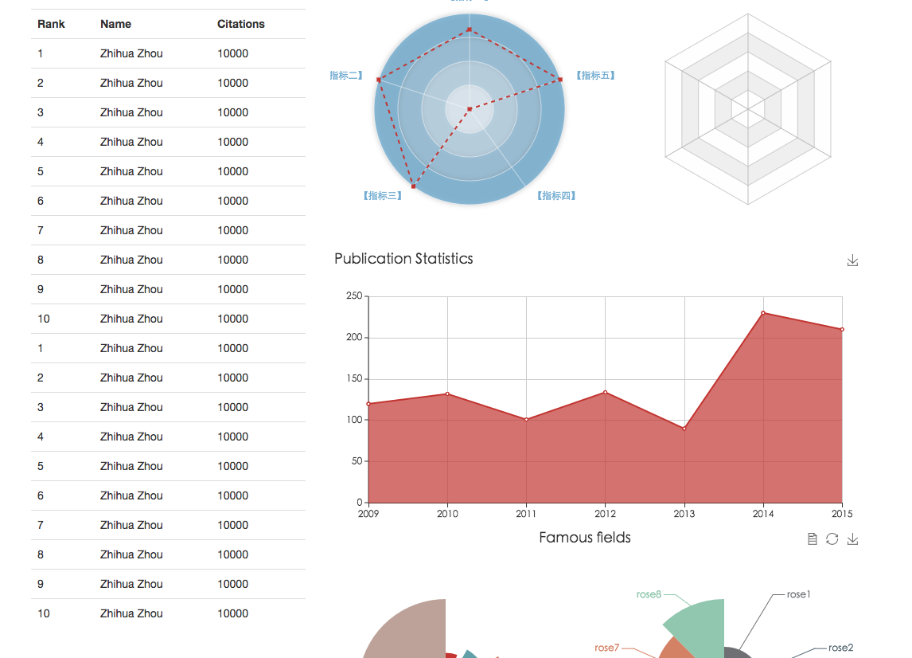


Slide 15
Thank you

